Slide 1
Ablauf: Vormittag
Sprachverarbeitung: Wie versteht der Computer unsere Sprache?
Vom Wort zur Zahl
Training von Modellen

Slide 2
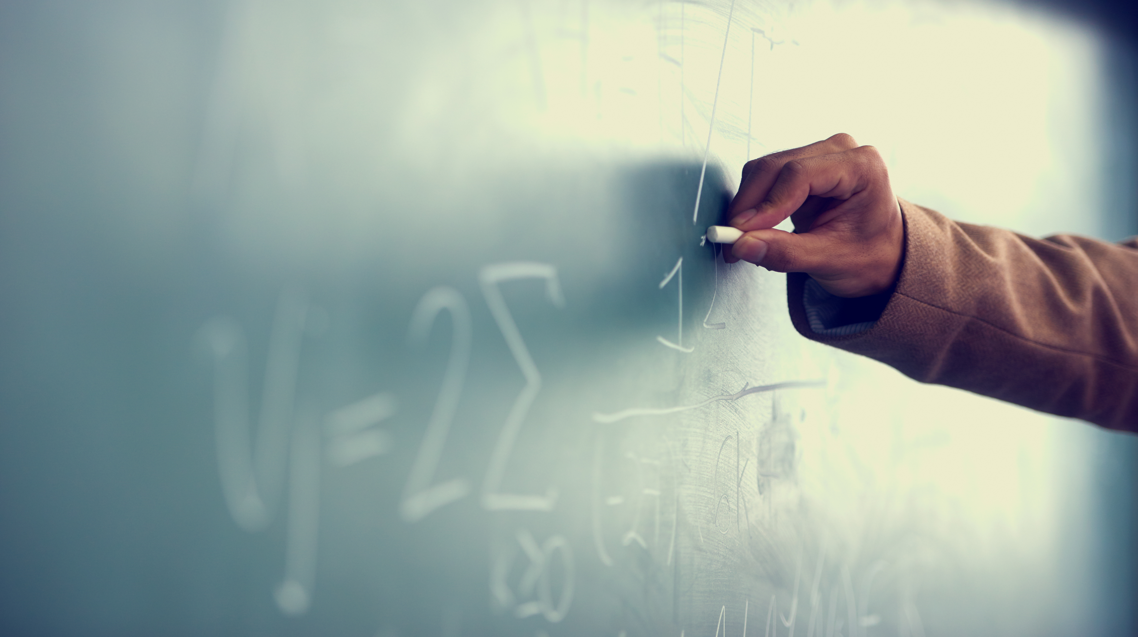
Texterkennung
Wie erkennt ein Computer einen gescannten Text?
Notes:
Heute morgen oder am Weekend mit KI?
Wer hat ein ipad oder Tablet? Nutzen Sie die Funktion vom Umwandeln von Text?

Slide 3
Beispiele
Automatische Erkennung von Formeln (Mathe-Apps)
Umwandlung Handschrift → gedrucktem Text (z.B. auf dem Tablet, iPad, ...)
....

Slide 4
Eine eigene KI trainieren

Slide 5
Was soll die KI können?
Ziel: Unsere KI soll Handschrift erkennen
Mehrere Kategorien definieren
Befüllen von Kategorien mit Buchstaben oder Wörter
Testen vom Modell

Slide 6
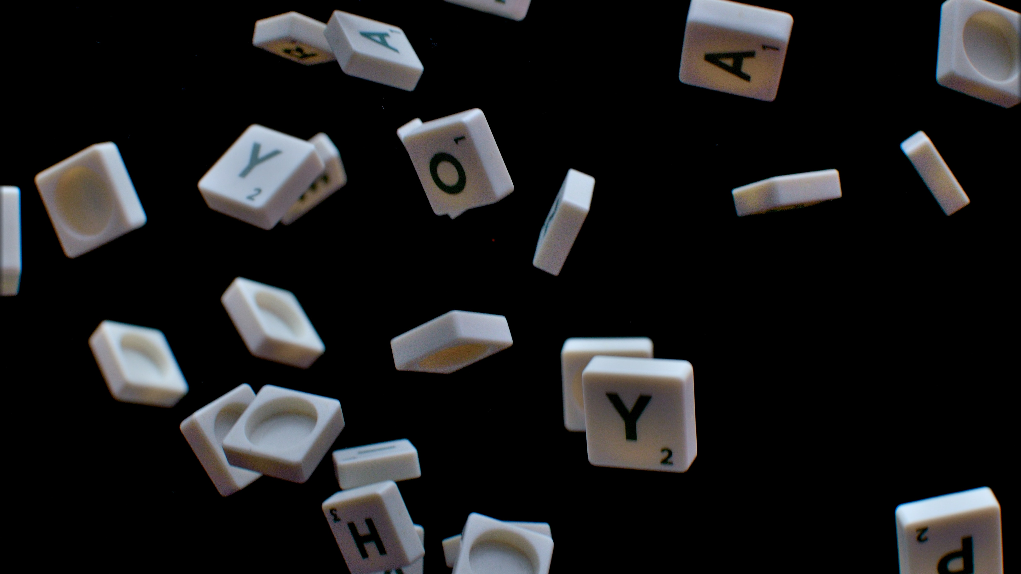
Sprachverarbeitung
Wie versteht ein Computer uns Menschen?

Slide 7
Oft steckt noch mehr dahinter...
Beispiel: TikTok-Algorithmus
Bild-erkennung (auf dem Video)
Sprach-verarbeitung (Ton, Musik, Audio, Voice-over)
Text-erkennung (Hashtags, Videobeschreibung)
Empfehl-ungen (Gute Inhalte auf der For-you-page)

Slide 8
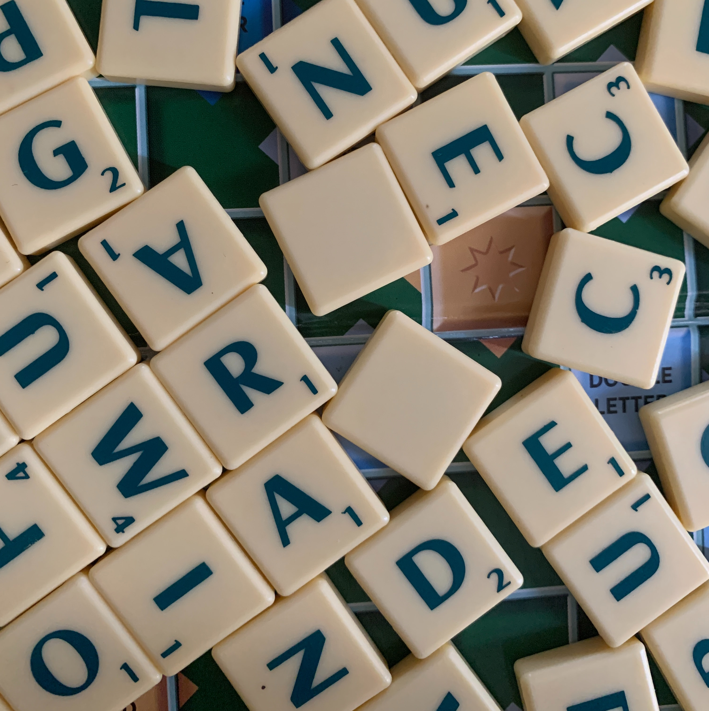
Wofür braucht man Sprachverarbeitung?

Slide 9
Was ist Sprachverarbeitung?
Sprachverarbeitung braucht es dort, wo ein Computer die Sprache des Menschen verstehen muss.
Der Computer muss ...
verstehen, was der Mensch will
verstehen, was er mit der Information machen muss
eine Antwort generieren

Slide 10


Künstliche Intelligenz / Black-Box
Antwort
Benutzer/in
Text
mündlich oder schriftlich

Slide 11
Beispiele
Spam erkennen (z.B. E-Mail)
Maschinelle Übersetzung (z.B. Deepl)
Emotionen erkennen (z.B. Hate-Speech auf Social Media)
Chatbots
Spracherkennung (z.B. im Auto, Siri, Alexa)
Generieren von Text (z.B. KI gibt eine Antwort)

Slide 12

Wie versteht der Computer ein Wort?

Slide 13

Unser Problem
Computer (KI)
Mensch

Slide 14

Unser Problem
Computer (KI)
Mensch
Zahlen (0 oder 1)
Natürliche Sprache

Slide 15
Herausforderungen
Wörter verstehen
Grammatik verstehen
Kontext verstehen (Zusammenhänge)
Inhalt verstehen
Antwort formulieren

Slide 16



Verschiedene Arten
Lexikonbasiert
Regelbasiert / Statistik
Maschinell («Intelligent»)

Slide 17
Aufgabe 1
Teilen Sie die Wörter auf dem Arbeitsblatt im Koordinatensystem ein.
Gehört ein Begriff zu einer gewissen Kategorie, steht der Begriff sehr nahe an dieser Kategorie. Gehören Begriffe in einer Art und Weise zusammen, stehen Sie näher beieinander.

Slide 18
Wörter in Zahlen übersetzen
König
0 | 1
Königin
1 | 0

Slide 19
Wörter in Zahlen übersetzen
männlich
1
König
König
0 | 1
Königin
1 | 0
Königin
0
1
weiblich

Slide 20
Aufgabe 2
Versuchen Sie die Wörter in Gruppen einzuteilen und sich zu überlegen, welche Begriffe zusammengehören.

Slide 21
Aufgabe 2
Was erhalten Sie, wenn Sie Ar – Benn + Bess berechnen?
Ar | 1 | 1 | 1 | 1 | 1 | 0 | 1 | 0 | 1 | 1 | 1 | 0 | 0 | 1
Benn | 1 | 1 | 1 | 1 | 1 | 0 | 0 | 0 | 1 | 1 | 1 | 0 | 0 | 1
Bess | 0 | 1 | 1 | 1 | 1 | 0 | 0 | 0 | 1 | 1 | 1 | 0 | 0 | 1
Bereth | 0 | 1 | 1 | 1 | 1 | 0 | 1 | 0 | 1 | 1 | 1 | 0 | 0 | 1

Slide 22
Auflösung der Begriffe
Katze | Muig
Hund | Hu
Mann | Benn
Frau | Bess
Nacht | Du
Tag | Aur
König | Ar
Königin | Bereth
Tier | Lavan
Wasser | Nen
Meer | Aear
See | Ael
Kind | Hen
Mädchen | Gwen
Kleidung | Hammad
Mantel | Coll

Slide 23
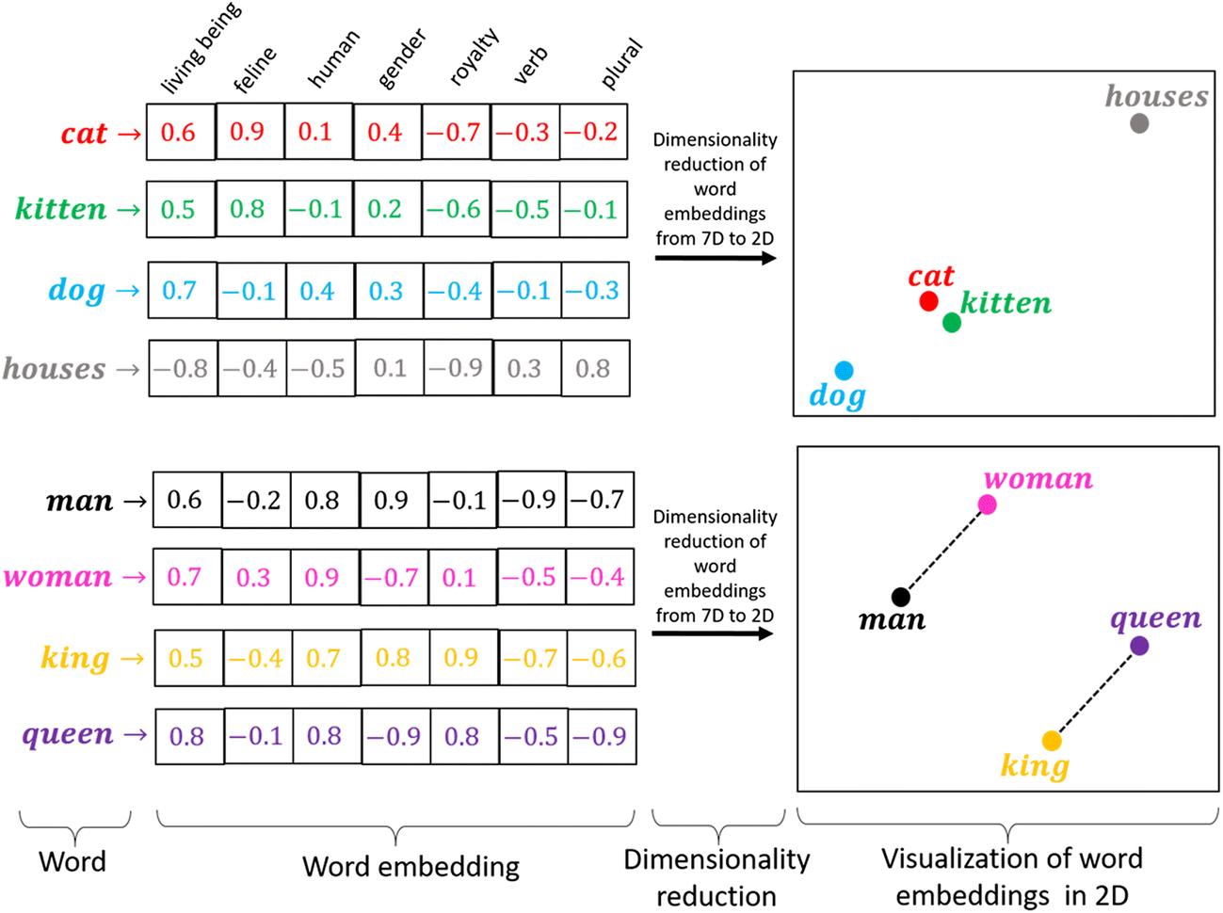
Was macht der Computer mit dieser Information?
Wörter liegen in einem «Universum» von vielen Wörtern.
Wörter, die sich ähnlich sind (= im gleichen Kontext auftauchen), liegen näher beieinander.

Slide 25
Was macht der Computer mit dieser Information?
Distanz berechnen!
Der Computer kann sich nun aus den Zahlen die «Distanz» von zwei Wörtern ausrechnen.
Kleine Distanz = Wörter sind ähnlich.
König | 1 | 1 | 1 | 1 | 1 | 0 | 0 | 0 | 1 | 1 | 1 | 0 | 0 | 1
Distanz von König zu Königin = 2
Königin | 0 | 1 | 1 | 1 | 1 | 0 | 1 | 0 | 1 | 1 | 1 | 0 | 0 | 1
Königin zu Kleidung = 3
Kleidung | 0 | 0 | 1 | 1 | 1 | 1 | 0 | 0 | 1 | 1 | 1 | 0 | 0 | 1

Slide 26
Was macht der Computer mit dieser Information?
Distanz berechnen!
Der Computer kann sich nun aus den Zahlen die «Distanz» von zwei Wörtern ausrechnen.
Kleine Distanz = Wörter sind ähnlich.
König | 1 | 1 | 1 | 1 | 1 | 0 | 0 | 0 | 1 | 1 | 1 | 0 | 0 | 1
Königin | 0 | 1 | 1 | 1 | 1 | 0 | 1 | 0 | 1 | 1 | 1 | 0 | 0 | 1
Königin zu Tier = 11
Tier | 1 | 0 | 1 | 0 | 1 | 0 | 0 | 1 | 0 | 0 | 0 | 0 | 1 | 0

Slide 27
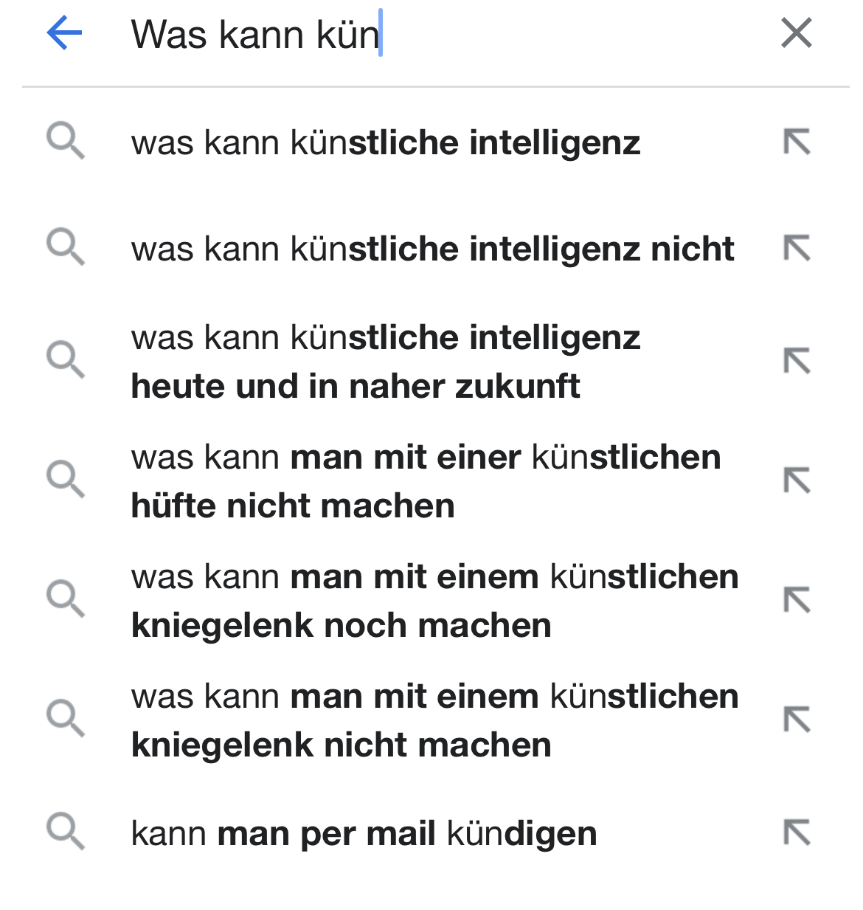
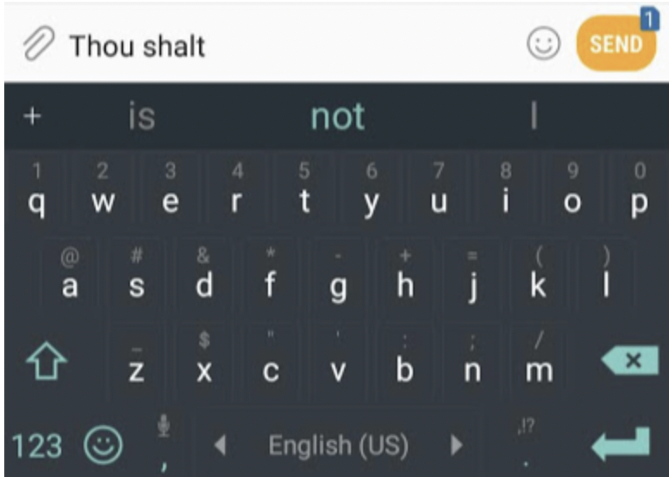
Wie geht es weiter?
Beispiele:
Autokorrektur / Vorschläge der Autokorrektur.
Vorschläge der Google-Suche
Tim should

Slide 28
Das nächste Wort vorhersagen...
Grundidee: Aufgrund von den vorherigen Wörtern das nächste Wort vorhersagen.
z.B.
Heute scheint die _________ .
→ Welches Wort wäre hier wahrscheinlich?

Slide 29
Das nächste Wort vorhersagen...
Grundidee: Aufgrund von den vorherigen Wörtern das nächste Wort vorhersagen.
Wie?
Das Modell kennt jetzt «ähnliche» Wörter und sucht dann ein Wort, das am besten in die Lücke passt.

Slide 30
Das nächste Wort vorhersagen...
Diese Vektoren lernt das Modell «selber» → Wie?
Es erhält Trainings-Texte und schaut, welche Wörter kommen vor
Es generiert zufällige Vektoren pro Wort
Es bewegt sich mit eingeschränktem Blick (= Fenster) über Trainings-Texte und passt dann die Zahlen an

Slide 31
Fenster (eingeschränkter Blick)
Es bewegt sich mit eingeschränktem Blick (= Fenster) über Trainings-Texte und passt dann die Zahlen an
Trainings-Satz: Heute scheint die Sonne.
Fokus-Wort: Heute
2er-Fenster: scheint

Slide 32
Fenster (eingeschränkter Blick)
Es bewegt sich mit eingeschränktem Blick (= Fenster) über Trainings-Texte und passt dann die Zahlen an
Trainings-Satz: Heute scheint die Sonne.
Fokus-Wort: scheint
2er-Fenster: Heute / die

Slide 33
Fenster (eingeschränkter Blick)
Es bewegt sich mit eingeschränktem Blick (= Fenster) über Trainings-Texte und passt dann die Zahlen an
Trainings-Satz: Heute scheint die Sonne.
Fokus-Wort: die
2er-Fenster: scheint / Sonne

Slide 34
Fenster (eingeschränkter Blick)
Es bewegt sich mit eingeschränktem Blick (= Fenster) über Trainings-Texte und passt dann die Zahlen an
Trainings-Satz: Heute scheint die Sonne.
Fokus-Wort: Sonne
2er-Fenster: die

Slide 35
Fenster (eingeschränkter Blick)
Funktioniert mit verschiedenen Fenstergrössen
Training: Fenster = 3 → Anwendung: Fenster = 3
Das Modell schaut dann auch beim Anwenden (beim Ausfüllen eines Lückentextes) nur im Fenster = 3 um das gesuchte Wort herum.

Slide 36
Fenster (eingeschränkter Blick)
Fenster = 3 → Das gesuchte Wort (Fokus-Wort), 2 Wörter vorher und 2 Wörter nachher.
Fenster = 5 → Das gesuchte Wort, 4 Wörter vorher und 4 Wörter nachher.

Slide 37
Probleme von diesem Ansatz
Beschränkter Blickwinkel
Was passiert mit neuen Wörtern?
Kontext geht nicht (kann sich nichts merken)
neuere Modelle schauen sich nicht Schritt für Schritt den Text an, sondern den ganzen Text aufs Mal.
neuere Modelle schauen sich nicht Wörter an, sondern Silben

Slide 38
Text vorbereiten
Damit überhaupt trainiert werden kann, wird der Text vorbereitet.
→ Die Vorbereitung ist je nach Use-Case anders

Slide 39
Text vorbereiten
Aufteilen (Sätze werden in Wörter aufgeteilt)
Wortarten bestimmen
Endungen und Konjugation entfernen → Grundform vom Wort verwenden («Katzen» wird zu Katze / «scheint» wird zu «scheinen»)
Stopp-Wörter entfernen / Füllwörter (z.B. vor, nach, der, die, das, ... )

Slide 40
Eine eigene KI trainieren

Slide 41
Was soll die KI können?
Ziel: Unsere KI soll Sätze nach Emotionen kategorisieren können.
Zwei Kategorien erstellen und dazu je rund 20 Sätze sammeln:
Trainieren und notieren, was passiert und wie gut das Modell ist.
Eine dritte Kategorie hinzufügen, Sätze dazu erfassen und dann nochmals trainieren. Ergebnisse notieren.

Slide 42

Herausforderungen
Worin bestehen die Herausforderungen einer künstlichen Intelligenz?

Slide 43
Zusammenleben Mensch und Maschine
Beantworten Sie während dem Video folgende Fragen:
1. Was passiert im Film?
2. Welche Botschaft vermittelt der Film?
3. Diskutieren Sie die Antworten mit Ihrer Gruppe.
(Film: https://www.youtube.com/watch?v=KzXxsCzD8mc)

Slide 44
Unterschiedliche Aspekte des technologischen Wandels
Voreingenommenheit von KI (z.B. Rassismus)
Rechte und Verantwortung von KI
Strukturelle Arbeitslosigkeit (digitalisierungsresistente Branchen)
Datenschutz
Energie und Umwelt
Konsum und Unterhaltung (Social Media, Shopping, ...)

Slide 45
Unterschiedliche Aspekte des technologischen Wandels
Auftrag:
Sie haben sich in Ihrer Gruppe für ein 1. Thema und ein 2. Thema entschieden.
Recherchieren Sie zu Ihren Themen und beantworten Sie die Fragen im Auftrag dazu.
Erstellen Sie eine übersichtliche Powerpoint-Präsentation zu Ihrem Thema.
Präsentieren Sie Ihr Thema der Klasse
Machen Sie sich Notizen zu den Themen.

Slide 46
Zusammenleben Maschine und Maschine
Wenn sich zwei Maschinen miteinander unterhalten möchten ...
https://www.youtube.com/watch?v=WnzlbyTZsQY&t=2s

Slide 47
Zusammenleben Maschine und Maschine
Künstliche Intelligenzen können auch zusammenarbeiten!
https://www.youtube.com/watch?v=ZD1H70aQc7U

Slide 48

Stadt Futuris
Fallbeispiel als Diskussionsgrundlage

Slide 49
Auftrag
Sie sehen nun ein Fallbeispiel der Stadt Futuris.
Pro Situation ist die Hälfte der Gruppe „Pro“ und die andere Seite „Contra“. Überlegen Sie sich Argumente.
Anschliessend diskutieren wir gemeinsam darüber.

Slide 50
Fallbeispiel: Stadt Futuris
Die digitalen Technologien in Futuris sind untereinander vernetzt, sammeln zahlreiche Daten und verknüpfen diese. Eine Verarbeitung all dieser Daten führt zu einem ausführlichen persönlichen Datenprofil, welches in das Aura-Level-System überführt wird. Im Rahmen des Punktesystems werden sozial akzeptable Verhaltensweisen belohnt, welche die Gemeinschaft fördern. Die Bürger:innen aus Futuris werden auf der Grundlage von festgelegten Regeln und Werten kontrolliert, die das gesellschaftliche System prägen. Menschen, die den Regeln gehorchen sammeln Punkte, wohingegen das Brechen von Regeln mit dem Verlust von Punkten bestraft wird. Ein hoher Punktestand führt zu Privilegien und Einfluss. Die Konsequenzen eines niedrigen Punktestandes sind nicht zu unterschätzen. Nicht nur mindern sie den sozialen Status und damit die Anerkennung vom sozialen Umfeld, sie können im Ernstfall zu Reiseeinschränkungen oder gar zum Jobverlust führen.

Slide 51
Situation A
Gesichtserkennung bei inakzeptablem Verhalten
Die sicherste Stadt des Universums: das ist Futuris durch Software zur Gesichtserkennung geworden. Die KI erkennt sozial inakzeptables Verhalten und kann es Personen zuordnen – mit einer Genauigkeit von 92,75%. Dafür erstellt die Bilderkennungssoftware ein 3D-Profil des Gesichts. Das enthält zum Beispiel die Abstände zwischen den Augen, Nase und Mund oder Oberflächenstrukturen. Auch die Blickbewegungen der digitalen Netzhaut oder die persönliche Identifikationsnummer wertet die Software aus. Lass dich also bloß nicht von einer Kamera erwischen, denn selbst Sonnenbrille, Masken oder Kopfbedeckungen können deine Identität vor der KI nicht verstecken.

Slide 52
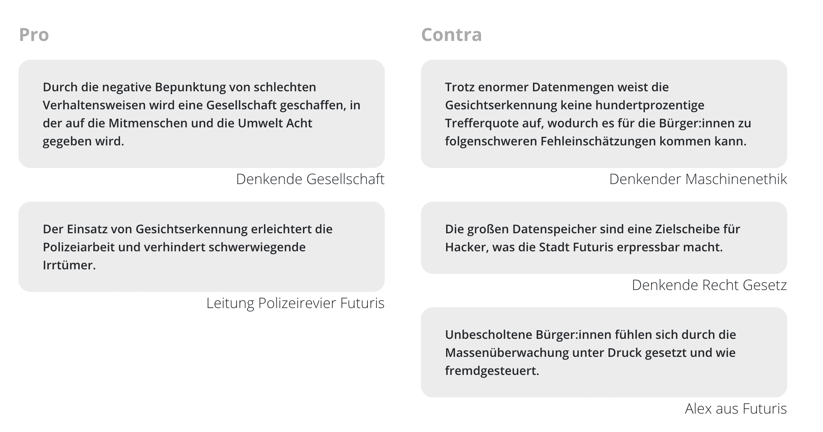
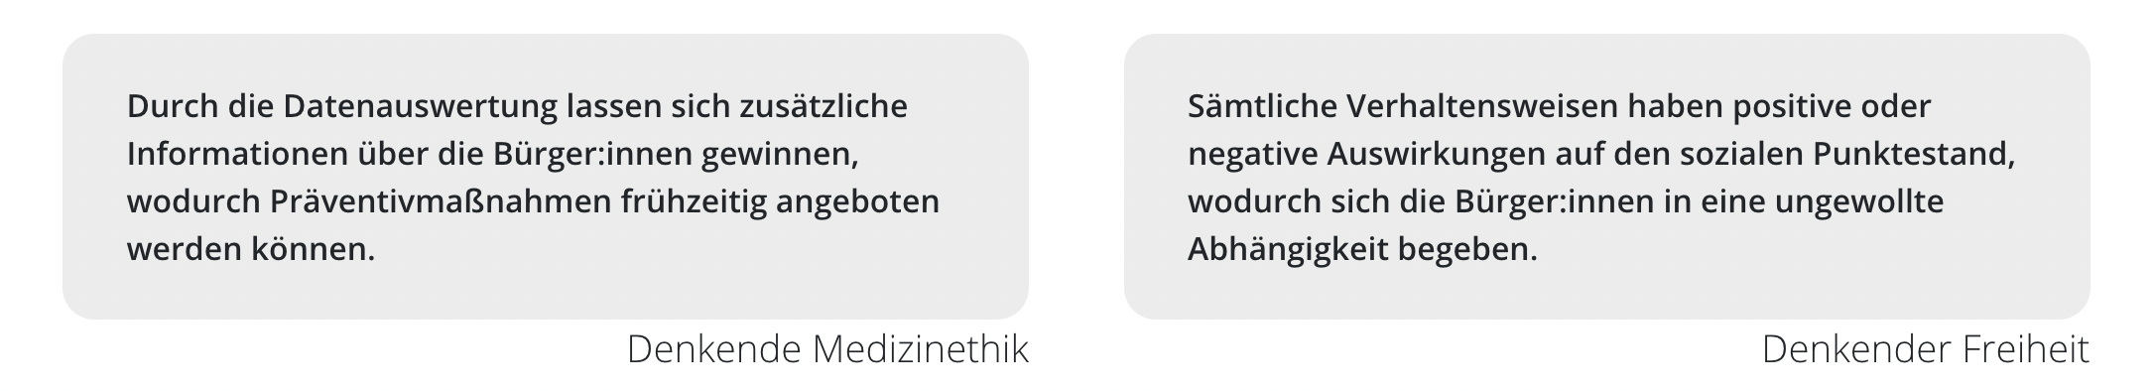

Slide 53
Situation B
Punkte im Aura-Level-System
Ein soziales Punktesystem sorgt in Futuris für eine gesunde und bewusst lebende Gesellschaft. Wenn du viel Sport treibst, dich ausgewogen ernährst und die Finger vom Alkohol lässt, erhältst du Punkte im sogenannten Aura-Level-System. Außerdem profitierst du von zahlreichen Vorteilen: Du musst weniger für deine Krankenkasse bezahlen oder kannst dich bei einer kostenlosen Massage entspannen. Punktabzug gibt es dagegen für Genussmittel, Fast Food, Süßigkeiten und Chips. Sportmuffel zahlen höhere Versicherungsbeiträge und erhalten weniger medizinische Zusatzleistungen.

Slide 54
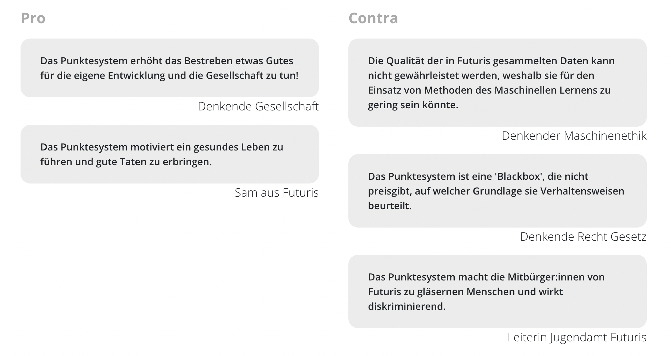
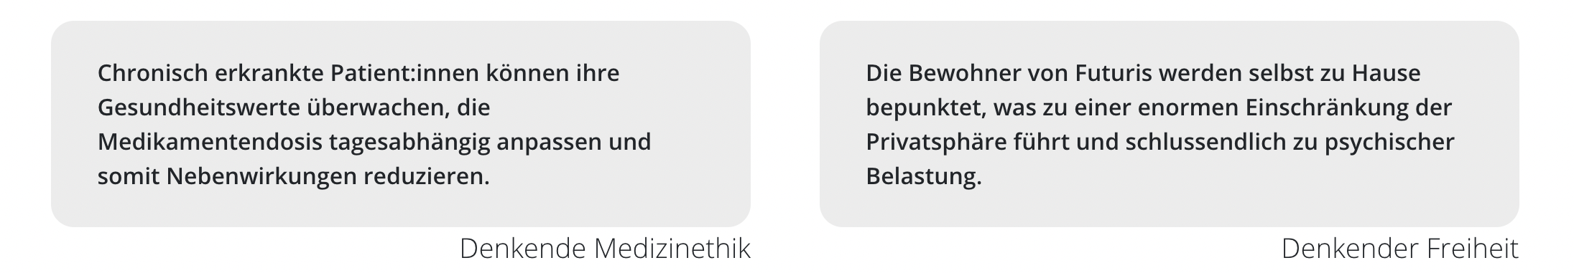

Slide 55
Situation C
Personenbezogene Daten und Privatsphäre
Der soziale Punktestand ist in Futuris sehr wichtig für dein Ansehen in der Gesellschaft. Der Punktescore wird ständig aus personenbezogenen Daten erhoben und gespeichert: Dabei fließen zum Beispiel Online- und Offline-Verhalten, Interessen oder Informationen aus den sozialen Netzwerken mit ein. Die gesammelten Daten kannst du zwar einsehen, aber der Prozess ist undurchsichtig und kompliziert. Stattdessen freust du dich über die individuellen Empfehlungen für Einkäufe, Freizeitspaß oder neue Bekanntschaften in den sozialen Netzwerken. Die Vorschläge aus dem System sind perfekt auf dich angepasst und leisten sogar noch einen positiven Beitrag zur Gesellschaft.

Slide 56
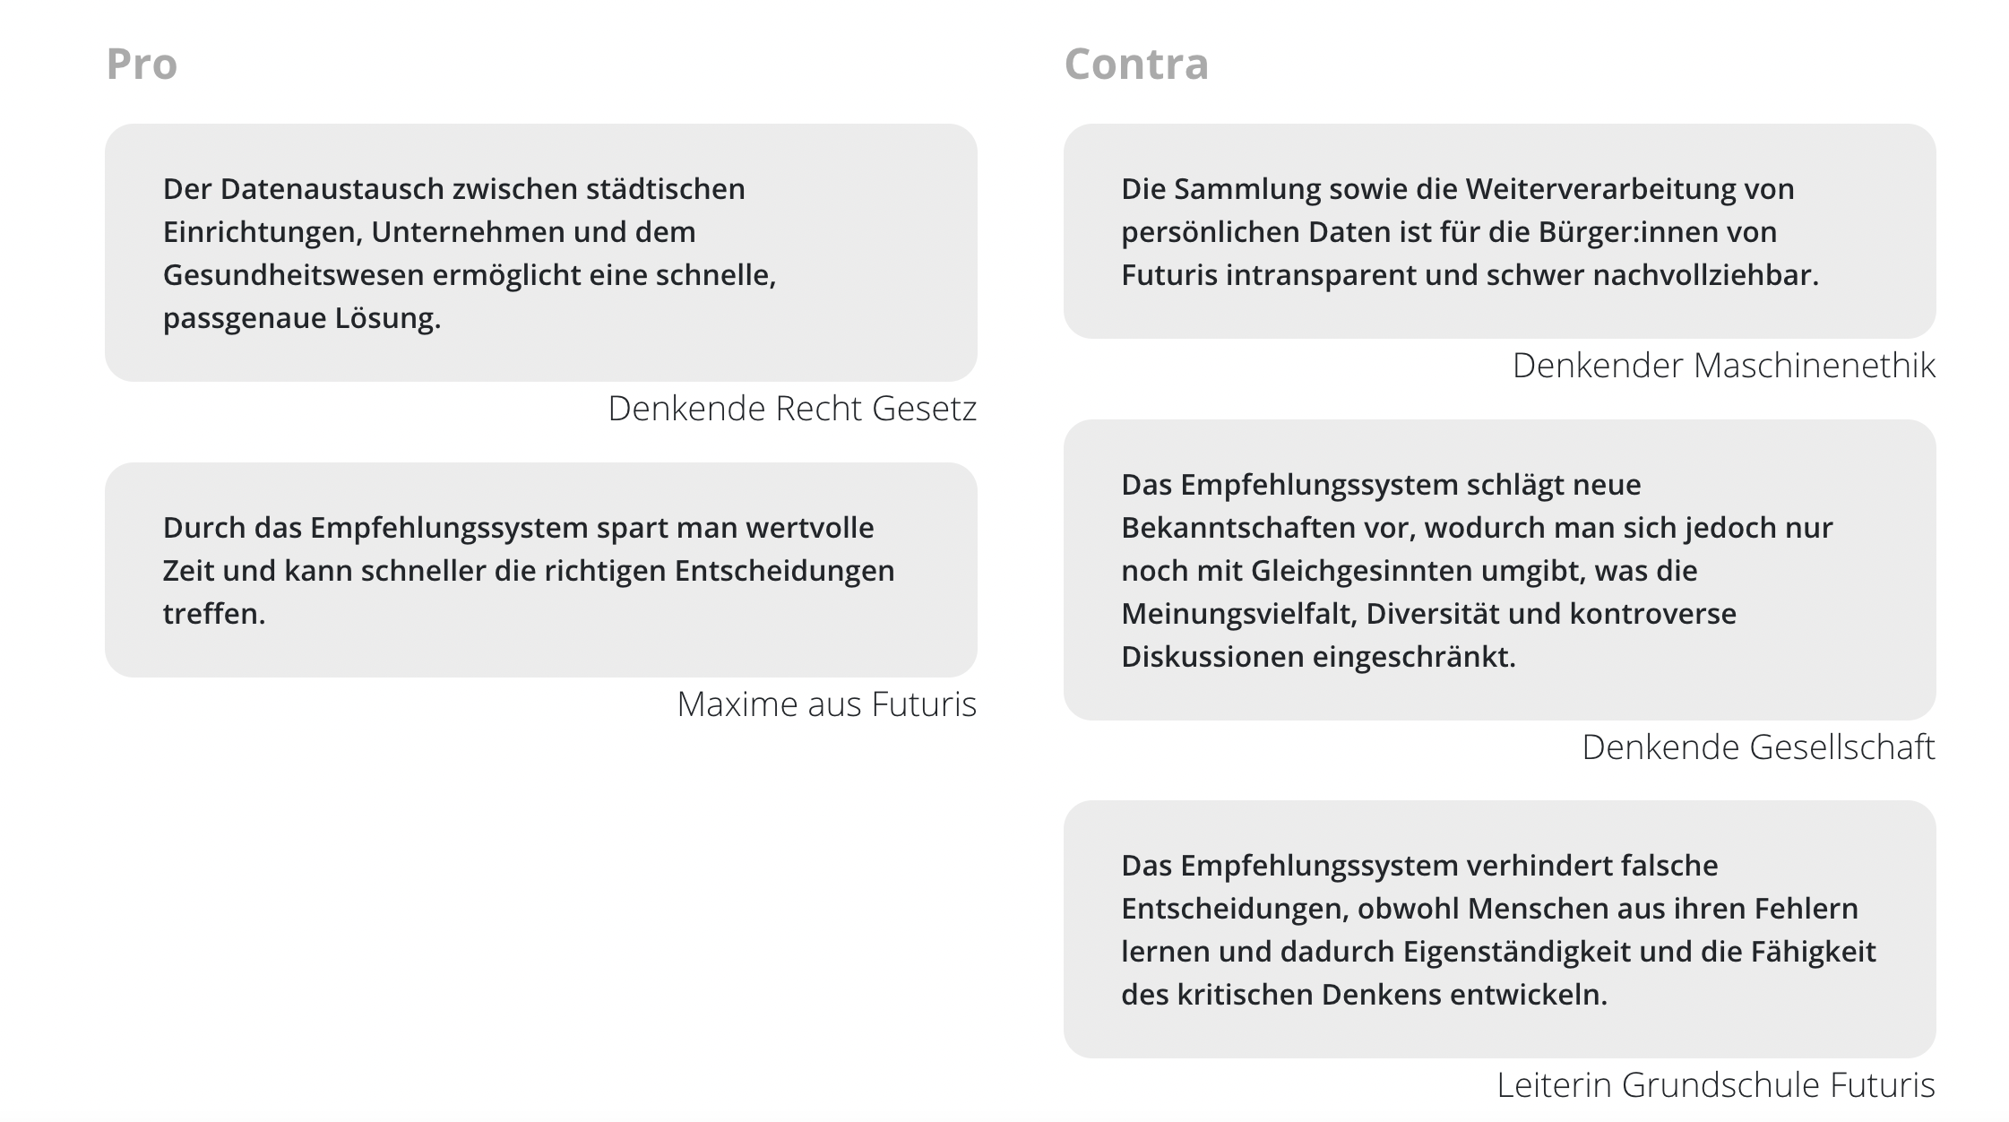
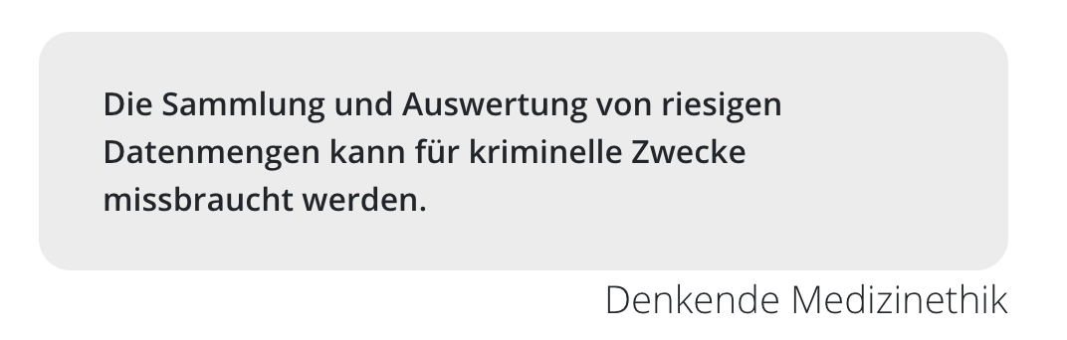
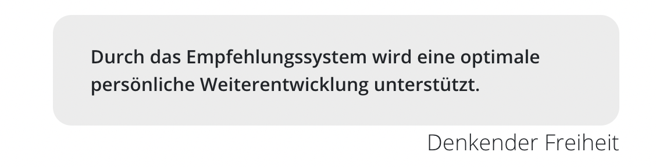

Slide 57

Ihre Meinung?

Slide 58
Ihre Prognose für die Zukunft
Auftrag:
Schreiben Sie einen Text über die untenstehenden Punkte und geben Sie Ihre Prognose zur Zukunft ab. (ca. eine Seite)
Wie weit wird die Entwicklung der künstlichen Intelligenz gehen? Was denken Sie?
Wie sieht die digitale Welt in 5-10 Jahren aus? In 50 Jahren?
Was werden Sie in 5-10 Jahren arbeiten?
Welche Ausbildungen werden Sie anstreben?
Welche Veränderungen werden durch die Digitalisierung eingetroffen sein (im Beruf, im Alltag)?
Laden Sie Ihren Text auf Moodle hoch.

Slide 59
Ethik-Kodex
Schreiben Sie in der Gruppe einen Ethik-Kodex.
Was muss Ihrer Meinung nach bei der Entwicklung von KI beachtet werden?
Schreiben Sie den Kodex in ein Word-Dokument und laden Sie dieses auf Moodle hoch.

Slide 60
Quellen
Bild Embeddings: https://medium.com/@hari4om/word-embedding-d816f643140

